Slide 1

一、被积函数含参变量的积分
二、积分限含参变量的积分

Slide 2
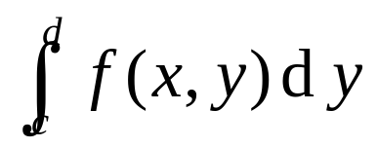
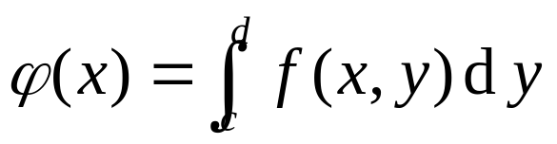
一、被积函数含参变量的积分
设 f (x , y) 是矩形域R=[a , b] × [c , d]上的连续函数,
则积分
确定了一个定义在[a, b]上的函数,
记作
x 称为参变量, 上式称为含参变量的积分.
含参积分的性质
— 连续性, 可积性, 可微性.

Slide 3

定理1 (连续性) 设f (x , y)是矩形域R=[a , b] × [c , d]
上连续,
则含参变量的积分
在[a, b]上连续.

Slide 4
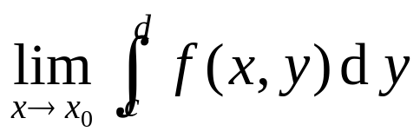
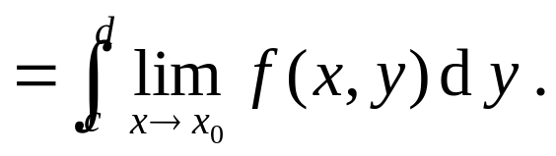
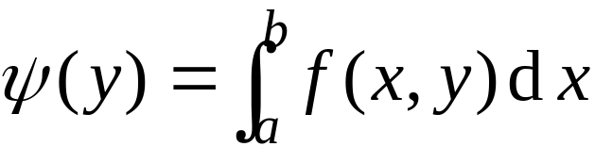
定理1 表明,
定义在闭矩形域上的连续函数,
其极限运
算与积分运算的顺序是可交换的.
即对任意的 x₀∈[a,b],
同理可证,
若 f (x , y) 在矩形域R=[a , b] × [c , d]上连
续,
则含参变量的积分
也在[c , d]上连续.
由连续性定理易得下述可积性定理:

Slide 5
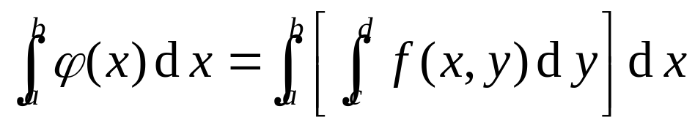
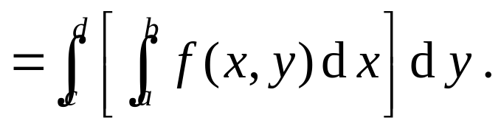
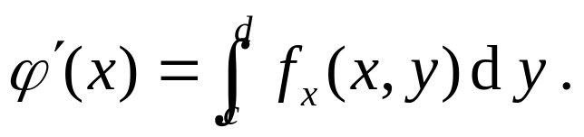

定理2 (可积性)若 f (x , y) 在矩形域R=[a , b] × [c , d]
上连续,
则
在[a, b]上可积，并且
定理3 (可微性)若 f (x , y) 及其偏导数 f_{x} (x , y) 都在
矩形域R=[a , b] × [c , d]上连续，
那么
在[a, b]上可微分，并且

Slide 6
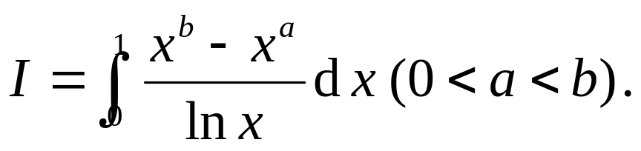
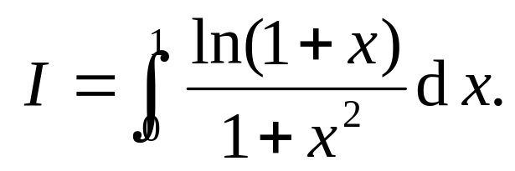
例1 求
例2 求

Slide 7
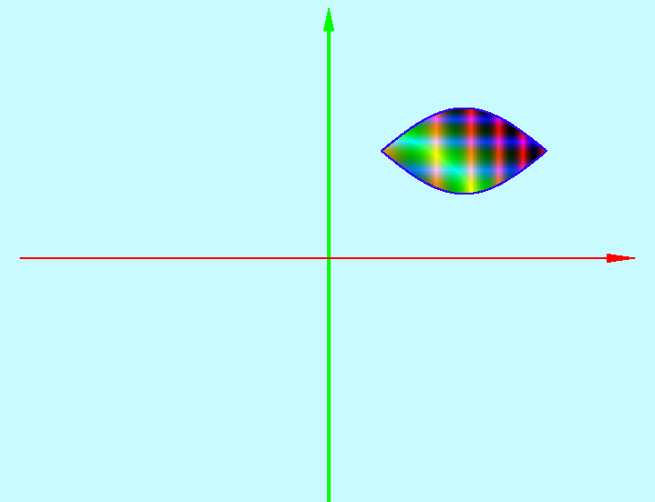





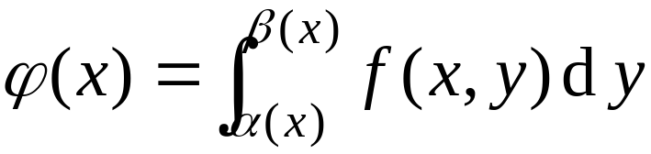
二、积分限含参变量的积分
在实际问题中, 常遇到积分限含参变量的情形,
例如,
设 f (x , y) 为定义在区域
y
D
上的连续函数,
则
O
a
x
b
x
也是参变量 x 的函数 ,
其定义域为 [ a , b ] .

Slide 8

利用前面的定理可推出这种含参积分的性质.
定理4(连续性) 若 f (x , y) 在区域
上连续,
其中 α(x) , β(x) 为[a , b]上的连续函数，
则函数
在[a , b]上连续.

Slide 9
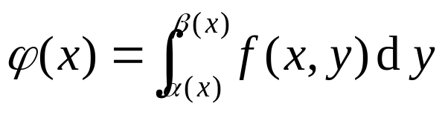
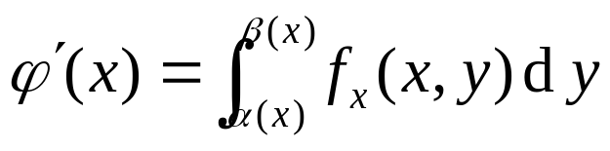


定理5 (可微性)若 f (x , y) 及其偏导数 f_{x} (x , y) 都在
矩形域R=[a , b] × [c , d]上连续，
α(x) , β(x) 为定义在
[a , b]上，
其值域含于[c , d]中的可微函数,
则
在[a , b]上可微，且

Slide 10
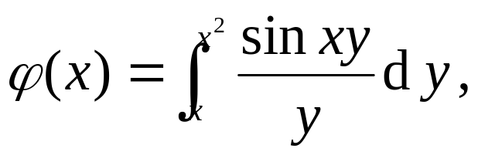
例3 设
求 ϕ ′(x) .

